Slide 1
<国際学会論文輪講>
Battery Free Cellphone
Ubicomp2017 Vamsi Talla, Bryce Kellogg, Shyamnath Gollakota, Joshua R. Smith
Team-E
16FI030 Takumi Otobe
16FI040 Tsukasa Kumeta

Slide 2
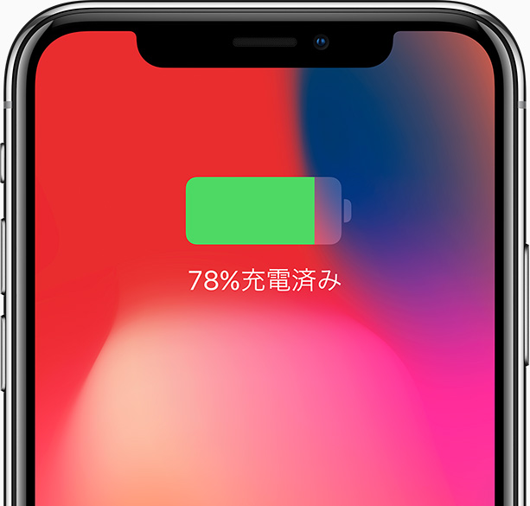
背景
①
約140ｇ

Slide 3
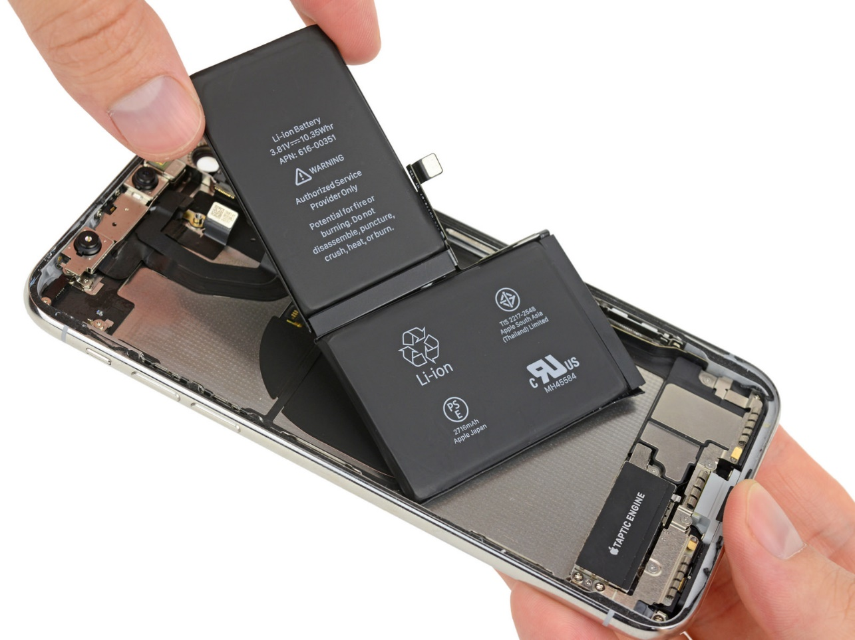
背景
②
重さにして30％～50％

Slide 4
研究概要
⑤
・バッテリー無しで動作し続ける
・双方向の通信が可能（音声通話）
・リアルタイム音声認識
バッテリーフリーの携帯電話

Slide 5
設計の問題点
⑥
自分で電波を発すると電力が結構必要！
・アナログ後方散乱通信
どんなに頑張っても若干の電力は必要！
・RF信号
・フォトダイオード

Slide 6
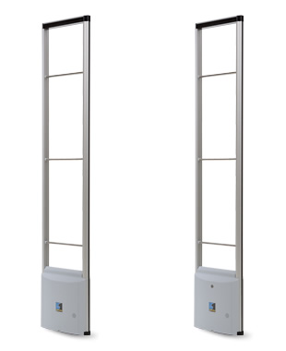
通信方式
⑦
アナログ後方散乱通信
・既に飛んでいる電波
・反射や吸収することで通信
・増幅器が自分側に不要
1/10000
(3.5μＷ)
消費電力

Slide 7
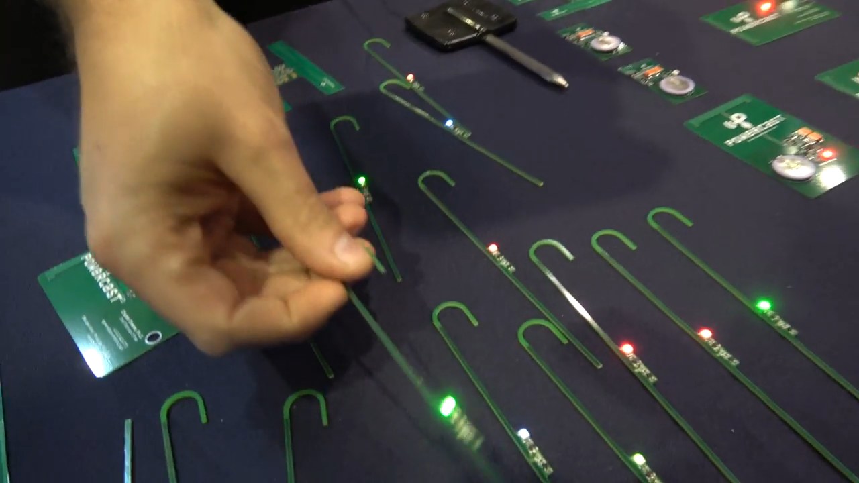
電力源①
⑧
RF信号
動画-IDTech2016 USA(https://www.youtube.com/watch?v=xZVA5p9c9hc)

Slide 8
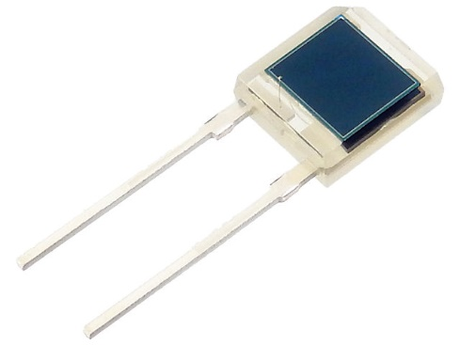
電力源②
⑨
フォトダイオード

Slide 9
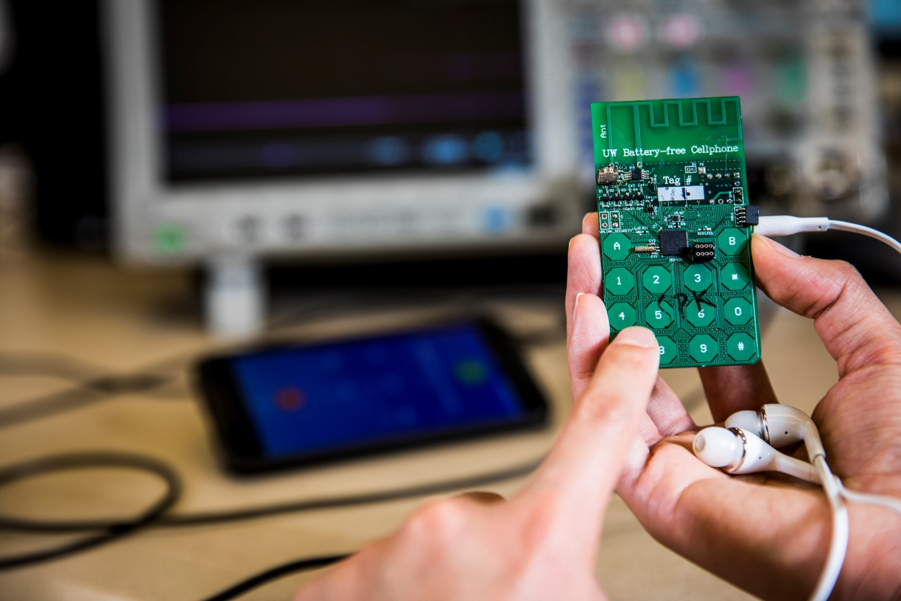
プロトタイプ
⑩
・数マイクロワットの電力で連続的に動作
・マイクからのリアルタイム入力、イヤホンへの出力に対応
・アップリンクとダウンリンクを切り替えて通信（半二重）
・実際にスカイプで通話可能

Slide 10
研究概要
⑪
・バッテリー無しで動作し続ける
・双方向の通信が可能（音声通話）
・リアルタイム音声認識

Slide 11
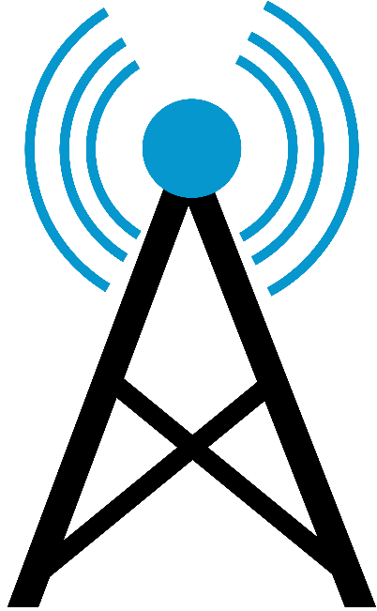
課題
⑫
・半二重通信のため同時に話せない
・基地局からRF給電、かつ後方散乱通信のため
15.2M以上離れられない。
15.2M(50フィート)

Slide 12
展望
＋考察
⑬
・Battery Freeの携帯電話として大きな一歩
・基地局との距離などの問題が解決できれば
実用出来そう
・今回使用した通信、電源調達の技術は
IoTへの応用可能性がとても大きいのでは？

Slide 13
まとめと結論
⑭
完成したプロトタイプは BatteryFreeCellphoneの第一歩
今後の研究で実用レベルまで昇華できれば〇
さらに
IoT技術への応用などが見込める 魅力的な技術である！

Slide 14
参考
⑮
Battery Free Cellphone
Ubicomp2017 Vamsi Talla, Bryce Kellogg, Shyamnath Gollakota, Joshua R. Smith
PowerCast shows Embedded wireless power RF energy harvesting
Filmed at the http://www.IDTechEx.com USA 2016 in Santa Clara California.
Hybrid analog-digital backscatter platform for high data rate, battery-free sensing
https://ieeexplore.ieee.org/document/6488614/authors

Slide 15
おわり
⑯
発表は以上です。
ご清聴ありがとうございました

